Slide 2
Agenda
直接使用使用別人的模型進行你的專案之分類預測-----會發生什麼事??
Transfer Learning
上傳ipynb到google colab 並執行

Slide 3
直接使用使用別人的模型
進行你的專案之分類預測

Slide 4
使用別人的模型進行分類預測
import numpy as np
import matplotlib.pyplot as plt
import tensorflow as tf
model = tf.keras.applications.InceptionV3(include_top=True, weights='imagenet')
model.summary()

Slide 5
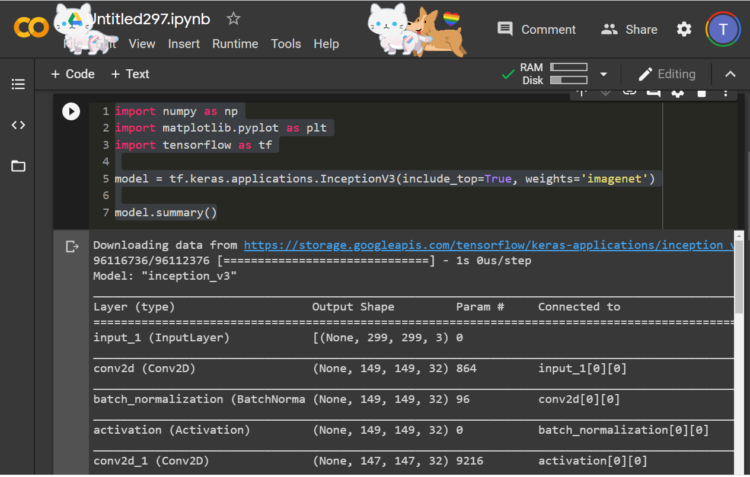

Slide 6
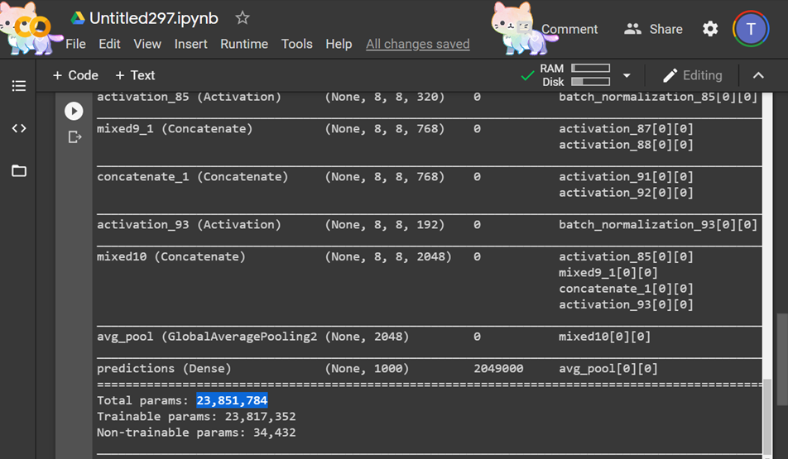

Slide 7
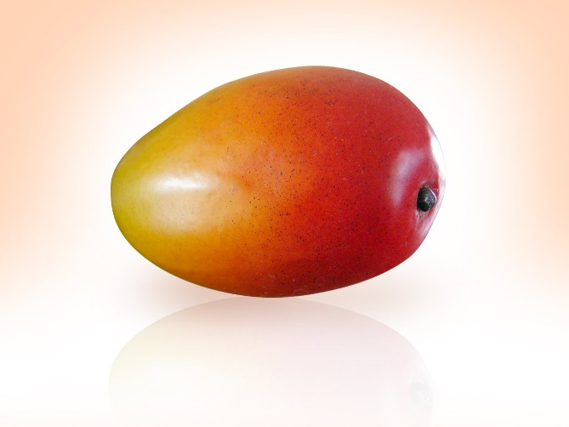
B
G
彩色的圖
R
29*29

Slide 8
from tensorflow.keras.applications.inception_v3 import preprocess_input
from tensorflow.keras.applications.inception_v3 import decode_predictions
def read_img(img_path, resize=(299,299)):
img_string = tf.io.read_file(img_path)
img_decode = tf.image.decode_image(img_string)
img_decode = tf.image.resize(img_decode, resize)
img_decode = tf.expand_dims(img_decode, axis=0)
return img_decode

Slide 9
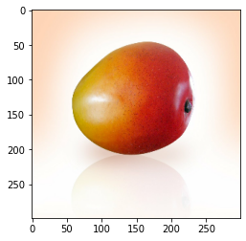
img_path = 'mango-1327290.jpg'
img = read_img(img_path)
plt.imshow(tf.cast(img, tf.uint8)[0])

Slide 10
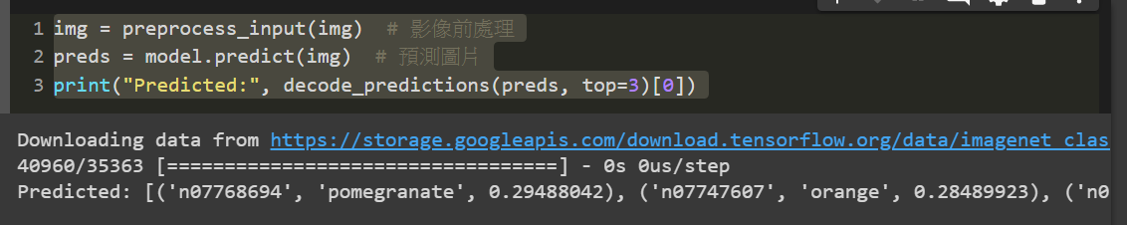
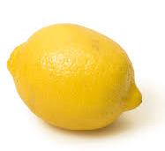

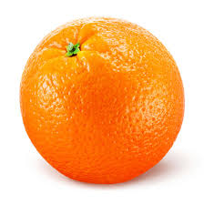
img = preprocess_input(img)
preds = model.predict(img)
print("Predicted:", decode_predictions(preds, top=3)[0])
石榴
pomegranate

Slide 11
tf.keras.applications
https://www.tensorflow.org/api_docs/python/tf/keras/applications
Modules
tf.keras.applications應用模組提供了帶有預訓練權值的深度學習模型
這些模型可以用來進行預測、特徵提取和微調（fine-tuning）
densenet module: DenseNet models for Keras.
imagenet_utils module: Utilities for ImageNet data preprocessing & prediction decoding.
inception_resnet_v2 module: Inception-ResNet V2 model for Keras.
inception_v3 module: Inception V3 model for Keras.
mobilenet module: MobileNet v1 models for Keras.
mobilenet_v2 module: MobileNet v2 models for Keras.
nasnet module: NASNet-A models for Keras.
resnet module: ResNet models for Keras.
resnet50 module: Public API for tf.keras.applications.resnet50 namespace.
resnet_v2 module: ResNet v2 models for Keras.
vgg16 module: VGG16 model for Keras.
vgg19 module: VGG19 model for Keras.
xception module: Xception V1 model for Keras.

Slide 12
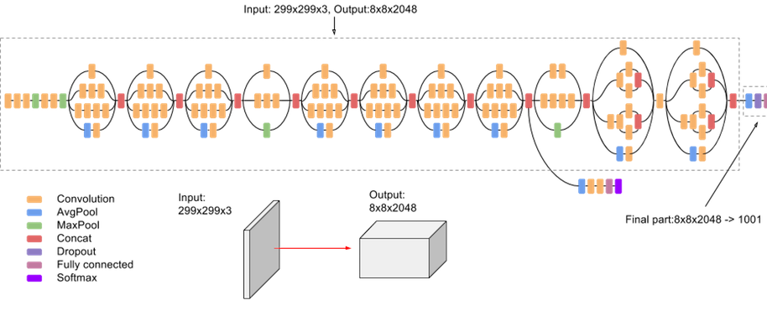
InceptionV3
https://cloud.google.com/tpu/docs/inception-v3-advanced

Slide 13
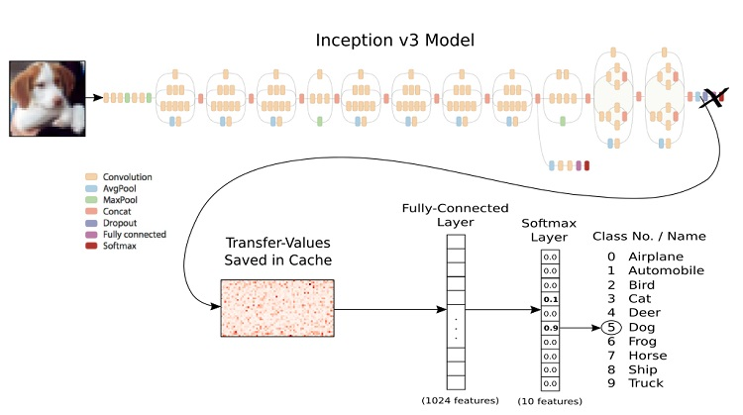
https://medium.com/@sh.tsang/review-inception-v3-1st-runner-up-image-classification-in-ilsvrc-2015-17915421f77c

Slide 14
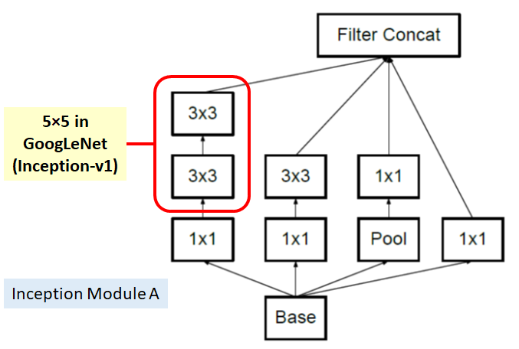
https://medium.com/@sh.tsang/review-inception-v3-1st-runner-up-image-classification-in-ilsvrc-2015-17915421f77c

Slide 15
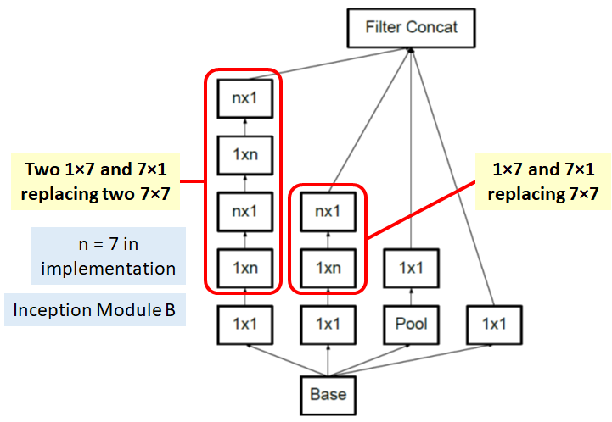

Slide 16
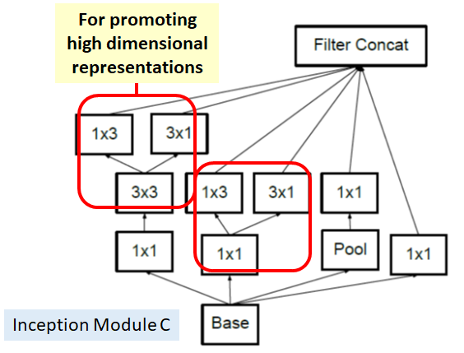

Slide 17
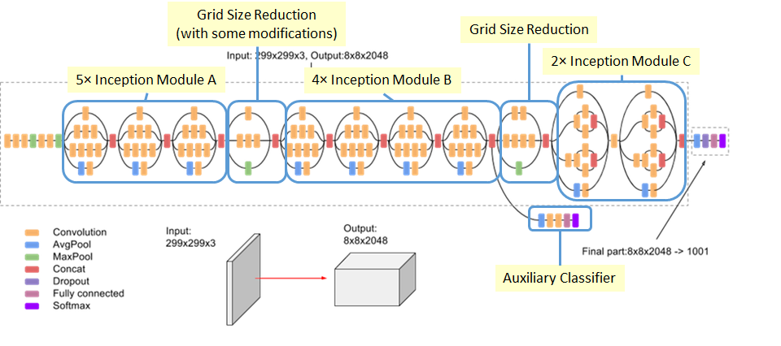

Slide 18
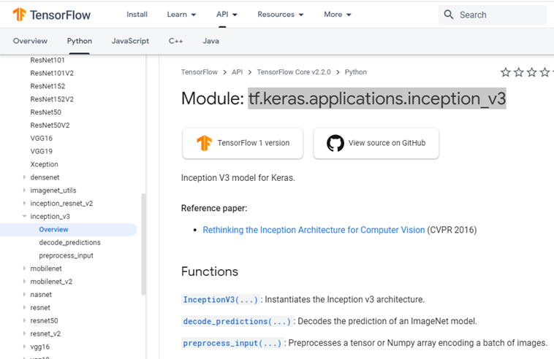
tf.keras.applications.inception_v3
https://www.tensorflow.org/api_docs/python/tf/keras/applications/inception_v3

Slide 19
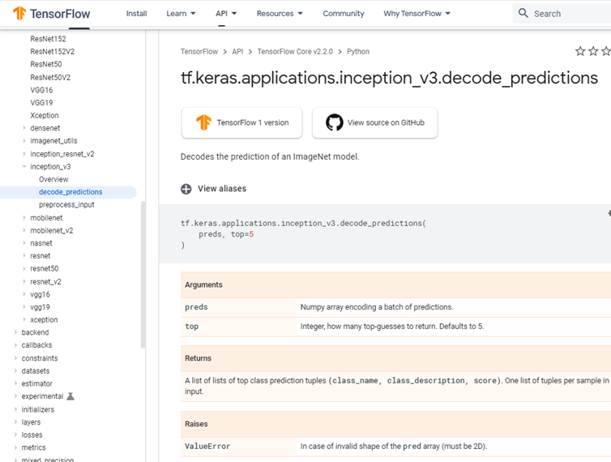
https://www.tensorflow.org/api_docs/python/tf/keras/applications/inception_v3/decode_predictions

Slide 20
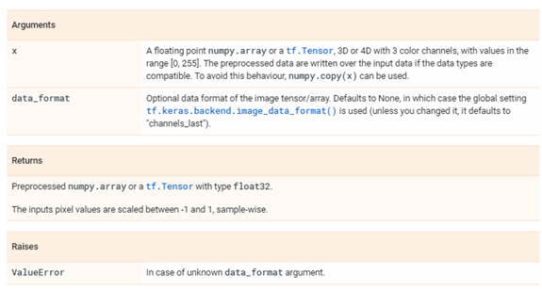
tf.keras.applications.inception_v3.preprocess_input
Preprocesses a tensor or Numpy array encoding a batch of images.
https://www.tensorflow.org/api_docs/python/tf/keras/applications/inception_v3/preprocess_input
tf.keras.applications.inception_v3.preprocess_input(
x, data_format=None
)

Slide 22
img = preprocess_input(img) # 影像前處理
preds = model.predict(img) # 預測圖片
print("Predicted:", decode_predictions(preds, top=3)[0])

Slide 23
from tensorflow.keras.applications.inception_v3 import preprocess_input
from tensorflow.keras.applications.inception_v3 import decode_predictions
def read_img(img_path, resize=(299,299)):
img_string = tf.io.read_file(img_path) # 讀取檔案
img_decode = tf.image.decode_image(img_string) # 將檔案以影像格式來解碼
img_decode = tf.image.resize(img_decode, resize) # 將影像resize到網路輸入大小
# 將影像格式增加到4維(batch, height, width, channels)，模型預測要求格式
img_decode = tf.expand_dims(img_decode, axis=0)
return img_decode

Slide 24
img_path = 'mango-1327290.jpg'
img = read_img(img_path) # 透過剛創建的函式讀取影像
plt.imshow(tf.cast(img, tf.uint8)[0]) # 透過matplotlib顯示圖片需將影像轉為Integers

Slide 25
tf.keras.applications
tf.keras.applications.InceptionV3(
include_top=True,
weights='imagenet')

Slide 26
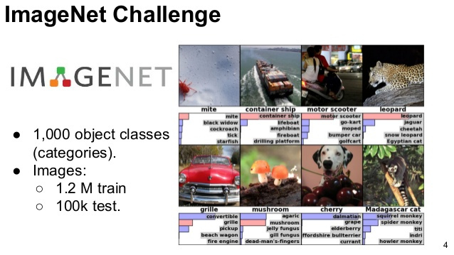
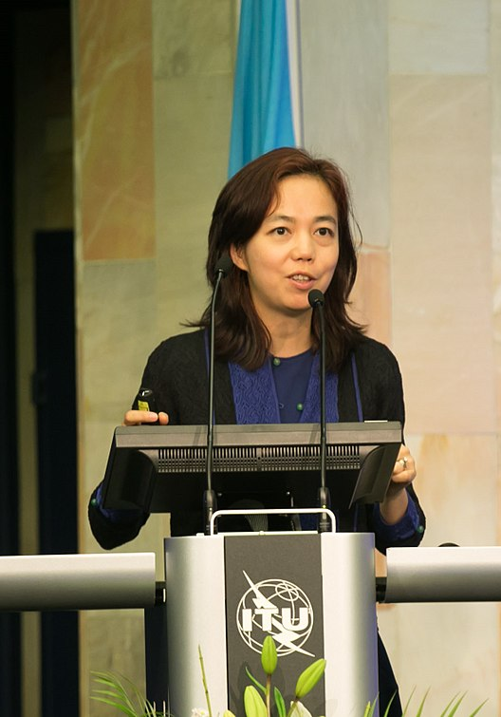
ImageNet
https://zh.wikipedia.org/wiki/ImageNet
Inception V3 was trained using a dataset of 1,000 classes
有哪些物件? SEE
https://gist.github.com/yrevar/942d3a0ac09ec9e5eb3a

Slide 27
ImageNet
https://zh.wikipedia.org/wiki/ImageNet
ImageNet專案是一個大型視覺資料庫，用於視覺目標辨識軟體研究。
該專案已手動注釋了1400多萬張圖像，以指出圖片中的物件，並在至少100萬張圖像中提供了邊框。
ImageNet包含2萬多個典型類別，例如「氣球」或「草莓」，每一類包含數百張圖像。
2010年以來，ImageNet專案每年舉辦一次軟體競賽，即ImageNet大規模視覺辨識挑戰賽（ILSVRC）。
挑戰賽使用1000個「整理」後的非重疊類[6]，軟體程式比賽正確分類和檢測目標及場景。

Slide 29
Transfer Learning

Slide 30
Transfer Learning
DEMO

Slide 31
方法1:先萃取出資料的特徵，再拿來訓練分類器
方法2:將經典CNN 移植到新模型之中
方法2:微調(Fine-Tuning)已預先訓練好的CNN網路

Slide 32
方法2 ：將經典CNN 移植到新模型之中
Classifier
分類器
全連接層
Classifier
分類器
全連接層
重新訓練
分類器
conv
conv
凍結權重
conv
conv
conv
conv
conv
conv
conv
conv
INPUT DATA
YOUR DATA

Slide 33
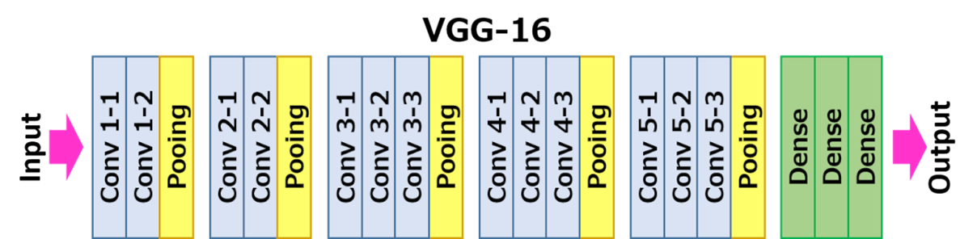
Classifier
分類器
全連接層
Classifier
分類器
全連接層
重新訓練
分類器
conv
conv
微調權重
高階特徵
conv
conv
conv
conv
conv
conv
凍結權重
低階特徵
conv
conv
INPUT DATA
YOUR DATA

Slide 34
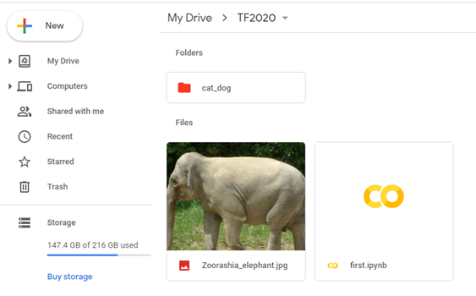


Google雲端硬碟

Slide 35
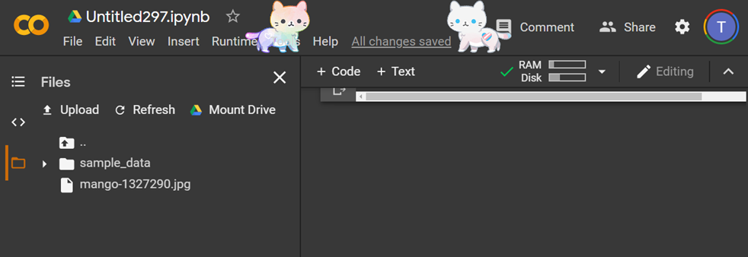
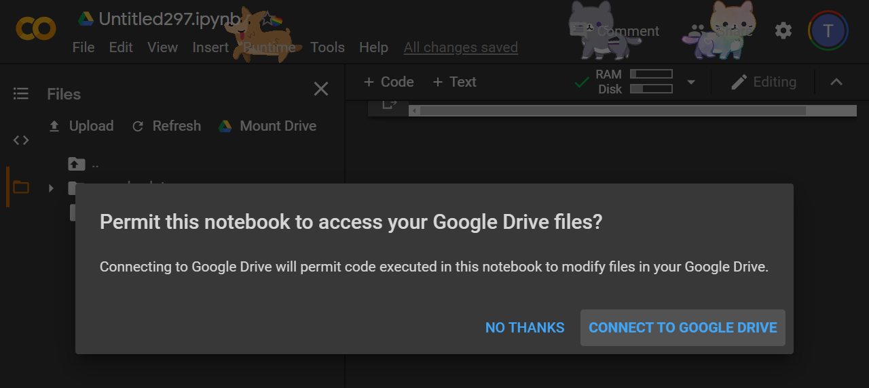

Slide 36
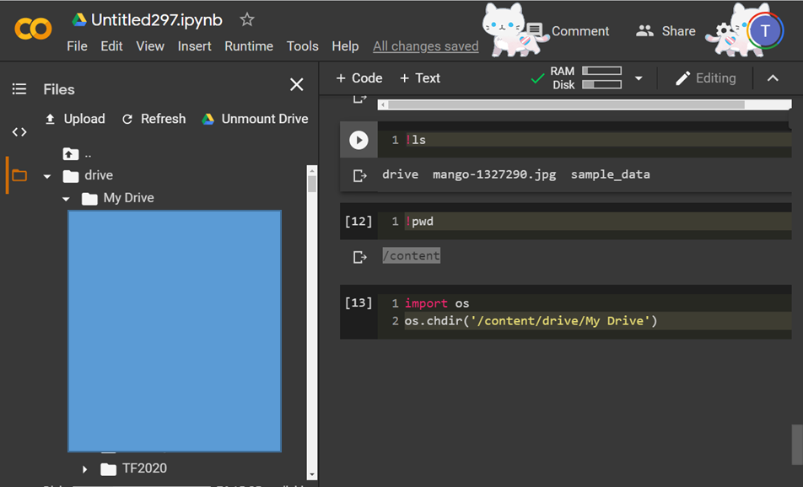
import os
os.chdir('/content/drive/My Drive')

Slide 37
Transfer Learning
DEMO 1
方法 1:
先萃取出資料的特徵，
再拿來訓練分類器

Slide 38
Transfer Learning
DEMO 2
方法2:
將經典CNN 移植
到新模型之中

Slide 39
方法2 ：將經典CNN 移植到新模型之中
Classifier
分類器
全連接層
Classifier
分類器
全連接層
重新訓練
分類器
conv
conv
凍結權重
conv
conv
conv
conv
conv
conv
conv
conv
INPUT DATA
YOUR DATA

Slide 40
# ---- 建立並訓練密集層分類器 ---- #
from tensorflow.keras.models import Sequential
from tensorflow.keras.layers import Dense, Dropout, Flatten
from tensorflow.keras.optimizers import RMSprop
from tensorflow.keras.applications import VGG16
vgg16 = VGG16(include_top=False,
weights='imagenet',
input_shape=(150,150,3))
model = Sequential()
model.add(vgg16) # 將 vgg16 做為一層
model.add(Flatten())
model.add(Dense(512, activation='relu', input_dim=4 * 4 * 512))
model.add(Dropout(0.5)) # 丟棄法
model.add(Dense(1, activation='sigmoid'))
vgg16.trainable = False # 凍結權重
model.summary()
model.compile(optimizer=RMSprop(lr=2e-5), # 學習速率降低一點
loss='binary_crossentropy',
metrics=['acc'])

Slide 41
用ImageDataGenerator 來讀取資料，並使用資料擴增法進行100個週期的訓練
使用資料擴增法生成訓練資料
from tensorflow.keras.preprocessing.image import ImageDataGenerator
gobj = ImageDataGenerator(rescale=1./255, validation_split=0.75,
rotation_range=40, #←隨機旋轉 -40~40 度
width_shift_range=0.2, #←隨機向左或右平移 20% 寬度以內的像素
height_shift_range=0.2, #←隨機向上或下平移 20% 高度以內的像素
shear_range=10, #←隨機順時針傾斜影像 0~10 度
zoom_range=0.2, #←隨機水平或垂直縮放影像 20% (80%~120%)
horizontal_flip=True) #←隨機水平翻轉影像
trn_gen = gobj.flow_from_directory( #←建立生成訓練資料的走訪器
'cat_dog/train', #←指定目標資料夾
target_size=(150, 150), #←調整所有影像大小成 150x150
batch_size=50, #←每批次要生成多少筆資料
class_mode='binary', #←指定分類方式, 這裡是設為二元分類
subset='training') #←只生成前 75% 的訓練資料

Slide 42
驗證資料不使用資料擴增
gobj = ImageDataGenerator(rescale=1./255)
val_gen = gobj.flow_from_directory( #←建立生成驗證資料的走訪器
'cat_dog/test', #←指定要讀取測試資料夾
target_size=(150, 150),
batch_size=50,
class_mode='binary')
history = model.fit(trn_gen, #←指定訓練用的走訪器
epochs=30, verbose=2,
validation_data=val_gen) #←指定驗證用的走訪器

Slide 43
import matplotlib.pyplot as plt
# 繪製線圖 (可將訓練時所傳回的損失值或準確率等歷史記錄繪製成線圖)
# history: 內含一或多筆要繪資料的字典, 例如：{'loss': [4,2,1,…], 'acc': [2,3,5,…]}
# keys: 以 tuple 或串列指定 history 中要繪製的 key 值, 例如：('loss', 'acc')
# title: 以字串指定圖表的標題文字
# xyLabel: 以 tuple 或串列指定 x, y 軸的說明文字, 例如：('epoch', 'Accuracy')
# ylim: 以 tuple 或串列指定 y 軸的最小值及最大值, 例如 (1, 3), 超出範圍的值會被忽略
# size: 以 tuple 指定圖的尺寸, 預設為 (6, 4) (即寬 6 高 4 英吋)
def plot(history_dict, keys, title=None, xyLabel=[], ylim=(), size=()):
lineType = ('-', '--', '.', ':') # 線條的樣式, 畫多條線時會依序採用
if len(ylim)==2: plt.ylim(*ylim) # 設定 y 軸最小值及最大值
if len(size)==2: plt.gcf().set_size_inches(*size) # size預設為 (6,4)
epochs = range(1, len(history_dict[keys[0]])+1) # 計算有幾週期的資料
for i in range(len(keys)): # 走訪每一個 key (例如 'loss' 或 'acc' 等)
plt.plot(epochs, history_dict[keys[i]], lineType[i]) # 畫出線條
if title: # 是否顯示標題欄
plt.title(title)
if len(xyLabel)==2: # 是否顯示 x, y 軸的說明文字
plt.xlabel(xyLabel[0])
plt.ylabel(xyLabel[1])
plt.legend(keys, loc='best') # 顯示圖例 (會以 key 為每條線的說明)
plt.show() # 顯示出畫好的圖

Slide 44
plot( history.history, # 繪製準確率與驗證準確度的歷史線圖
('acc', 'val_acc'),
'Training & Vaildation Acc',
('Epoch','Acc'),
)
plot( history.history, # 繪製損失及驗證損失的歷史線圖
('loss', 'val_loss'),
'Training & Vaildation Loss',
('Epoch','Loss'),
)

Slide 45
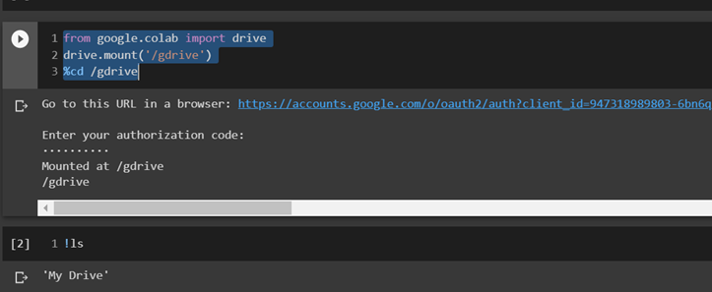
from google.colab import drive
drive.mount('/gdrive')
%cd /gdrive

Slide 46
import os
os.chdir('/content/drive/My Drive/TF2020')
#os.chdir('..')

Slide 47
Transfer Learning
DEMO 3
方法3:
微調(Fine-Tuning)
預先訓練的CNN網路

Slide 48
Classifier
分類器
全連接層
Classifier
分類器
全連接層
重新訓練
分類器
conv
conv
微調權重
高階特徵
conv
conv
conv
conv
conv
conv
凍結權重
低階特徵
conv
conv
INPUT DATA
YOUR DATA

Slide 49
from tensorflow.keras.models import Sequential
from tensorflow.keras.layers import Dense, Dropout, Flatten
from tensorflow.keras.optimizers import RMSprop
from tensorflow.keras.applications import VGG16
vgg16 = VGG16(include_top=False,
weights='imagenet',
input_shape=(150,150,3))
unfreeze = ['block5_conv1', 'block5_conv2', 'block5_conv3'] # 最後 3 層的名稱
for layer in vgg16.layers:
if layer.name in unfreeze:
layer.trainable = True # 最後 3 層解凍
else:
layer.trainable = False # 其他凍結權重
vgg16.summary()

Slide 50
model = Sequential()
model.add(vgg16)
model.add(Flatten())
model.add(Dense(512, activation='relu', input_dim=4 * 4 * 512))
model.add(Dropout(0.5)) # 丟棄法
model.add(Dense(1, activation='sigmoid'))
model.compile(optimizer=RMSprop(lr=1e-5), # 學習速率從 2e-5 -> 1e-5
loss='binary_crossentropy',
metrics=['acc'])

Slide 51
def to_EMA(points, a=0.3): #←將歷史資料中的數值轉為 EMA 值
ret = [] # 儲存轉換結果的串列
EMA = points[0] # 第 0 個 EMA 值
for pt in points:
EMA = pt*a + EMA*(1-a) # 本期EMA = 本期值*0.3 + 前期EMA * 0.7
ret.append(EMA) # 將本期EMA加入串列中
return ret
hv = to_EMA(history.history['val_acc']) # 將 val_acc 歷史資料的值轉成 EMA 值
history.history['ema_acc'] = hv
plot(history.history, ('acc','val_acc', 'ema_acc'), # 繪製準確度歷史線圖
'Training & Validation accuracy', ('Epochs', 'Accuracy'))

